Slide 1
L’homme du XXème siècle et son rapport au monde à travers les Arts.

Slide 2
Thématique: Arts, technique, expression
Domaine artistique: les arts de l’espace, l’architecture
Public cible: classe de 4ème
Croisements disciplinaires: Géographie, Arts plastiques, Anglais, Technologie, Français.
Fil conducteur / problématique : Quel rapport l’homme du XXe siècle entretient-il avec le monde ? L’architecture peut-elle influencer notre rapport au monde en l’améliorant ou en le dégradant ?
En espagnol : Volet HDA entrant dans une séquence intitulée : Así vivimos
Les capacités à atteindre:
Apprendre à situer dans l’espace
Comprendre la description d’une maison
Décrire et organiser sa maison
Démarches :
Entraînement autour de la compréhension visuelle / écrite et de l’expression orale à partir de 4 supports (apports des outils méthodologiques, lexicaux…)
Fin de séquence : découverte du travail de l’architecte mexicain Javier Senosiain et du concept d’architecture organique.

Slide 3
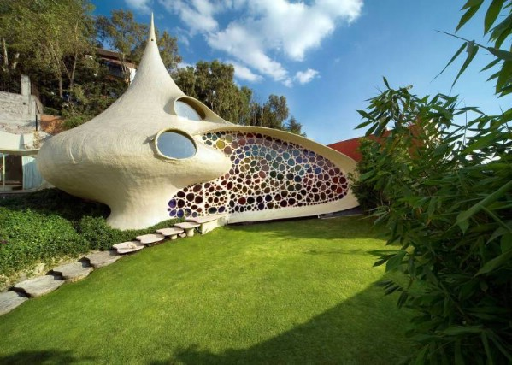
Haz hipótesis ¿ Qué representará ?


Slide 4
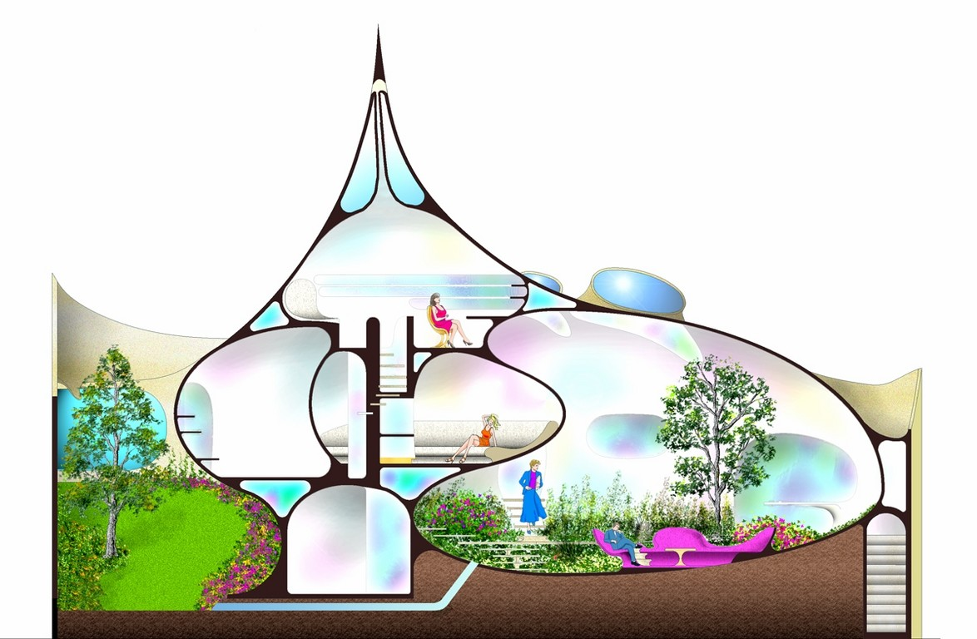
Visita una casa insólita

Slide 5
Etapa 1: Observar y describir Identifica las diferentes habitaciones y describe la casa

Slide 6
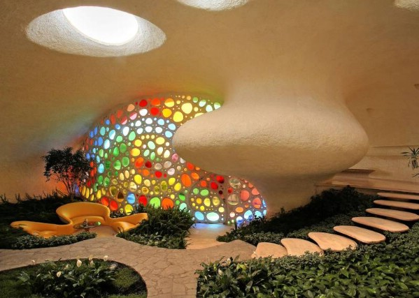

Slide 7
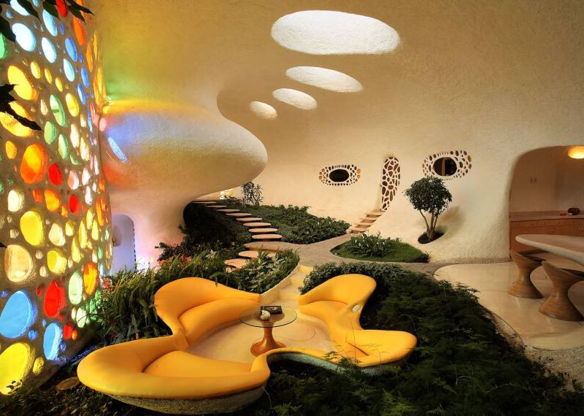

Slide 8
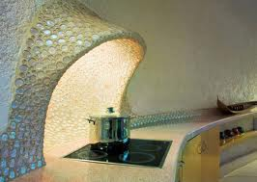

Slide 9
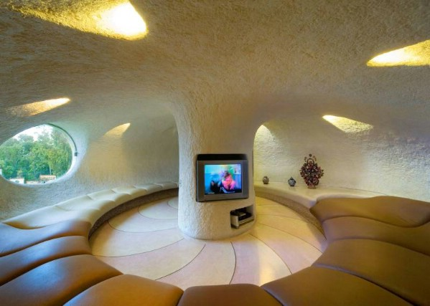

Slide 10
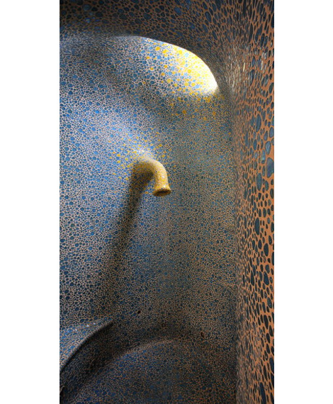
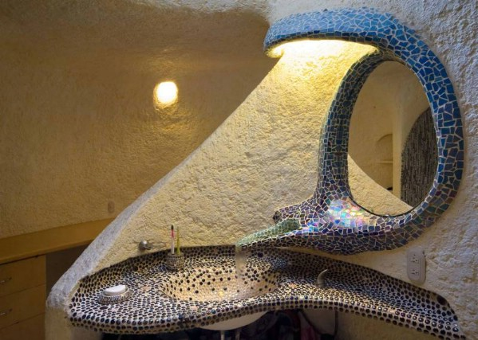

Slide 11
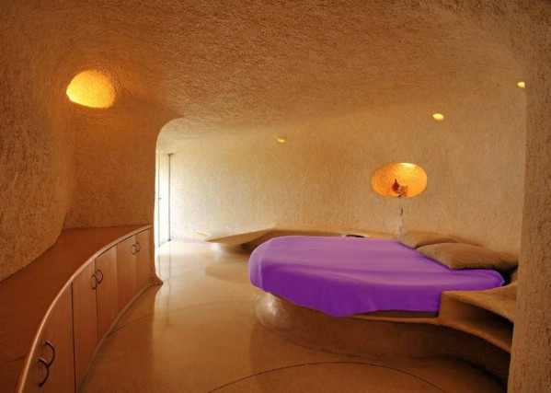

Slide 12
Etapa 2: sentir Explica en qué es sorprendente la casa
¿ Qué formas predominan?
¿ Qué impresión dan estas formas ?

Slide 13
Selecciona palabras en la lista siguiente para describir el edificio. Justifica tu elección.
Protectora
Un cuento de hadas
Lúdica
Un Sueño
Relajante
Fantástica
La imaginación
 Imagina un nombre para la casa.

Slide 14
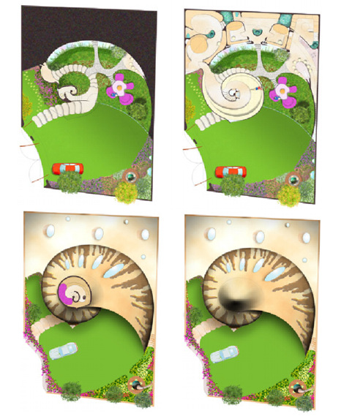
ANALIZAR OBSERVA Y HAZ HIPÓTESIS ¿Qué te evoca la forma de la vivienda? ¿Dónde encuentra su inspiración el arquitecto Javier Senosiain?

Slide 15
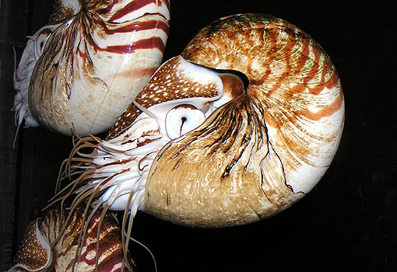
« El ser humano no debe desprenderse de sus implusos primigenios, de su ser biológico. Debe recordar que él mismo proviene de un principio natural y que la búsquedad de su morada no puede desligarse de sus raíces ; es decir debe evitar que su hábitat sea antinatural. »
Javier SENOSIAIN
Céphalopode Nautile
  Infórmate: Visita el sitio del arquitecto (http://www.arquitecturaorganica.com), visita todas las casas y escoge la que prefieras. Explica tu elección.

Slide 16
¿En qué escritor francés, a qué libro, a qué personaje de ficción te hace pensar la casa Nautilus?

Slide 17
La arquitectura también nos hace soñar Cuenta una historia La casa Nautilus se parece un poco a un cuento de hadas. Describe a sus habitantes que no son seres humanos e Imagina su historia.
Taller de escritura (EE)

Slide 18
Compra o vende una casa en grupo de 2 : uno es agente inmobiliario y quiere vender la casa Nautilus. Organiza una visita de la casa para los compradores potenciales. - el agente debe ser capaz de hacer la visita de la casa y debe preparar sus argumentos comerciales para alabar los méritos de la casa - el comprador hace preguntas sobre la organización de la casa y Explica si le gusta o no la casa…
Vamos a hablar (EOI)

Slide 19
Prolongement et croisement disciplinaire
Diseña una casa orgánica con tu profesor de plástica
Senosiain imaginó su edificio a partir de un dibujo de concha. Escoge un vegetal o un animal e imagina una casa orgánica e insólita.
Cf. Land art, art in situ, art en nature, art environnemental,...
L'idée de sortir l'art des musées commence à faire son chemin, les artistes investissent la nature et les paysages.

Slide 20
Anglais : Arcosanti ou quand l’architecte change le rapport de l’homme au monde
Arconsati est une ville expérimentale située à Cordes Junction, en plein désert d’Arizona, aux Etats-Unis. La construction qui date de 1970 est l’œuvre de l’architecte Paolo Soleri. Ce dernier a appliqué les principes de l’arcologie, néologisme composé d’architecture et d’écologie pour fonder cette cité. Les bâtiments multi-usages sont liés entre eux et dépendant les uns des autres, un peu comme l’organisme humain. Tout a été étudié pour respecter la nature et créer un cadre de vie qui rende les habitants sereins et heureux.
 Notion de DÉVELOPPEMENT DURABLE abordée en géographie (programmes de 5ème): identifier les principaux enjeux (économiques, sociaux, environnementaux….) du développement durable dans un territoire donné.

